Slide 1

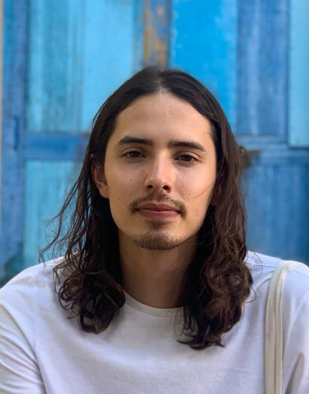

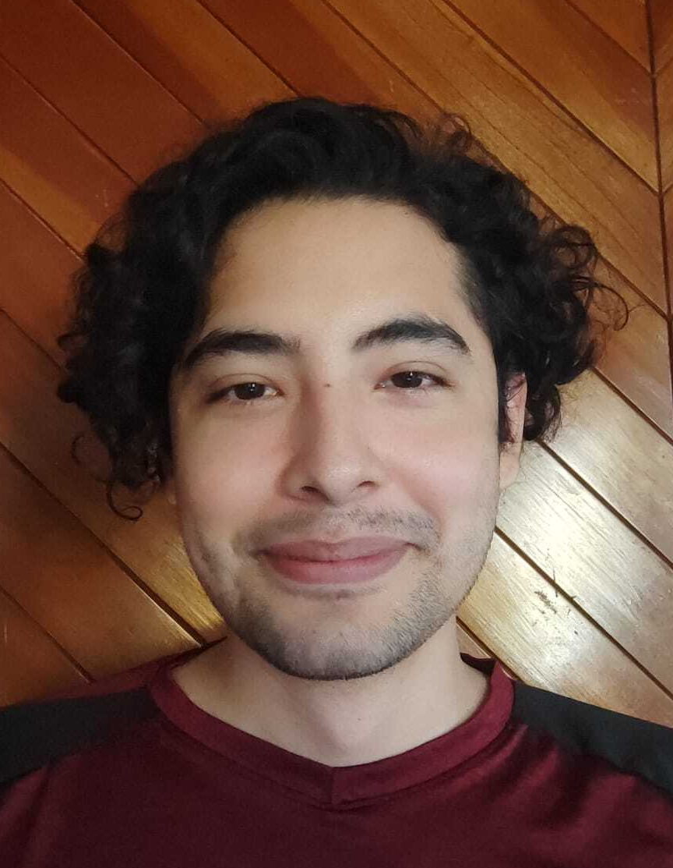
Dra. Evelia Lorena Coss Navarrete
M. C. Andrés Arredondo Cruz
M. C. Diego Ramírez
M. C. Luis Alberto Meza

Slide 2




